Slide 1
LEI 56 – Sistema de apoio à Ingestão e Catalogação de Posts e Comentários

Slide 2
Índice
Enquadramento
Motivação
Objetivos
Arquitetura do sistema
Resultados
Conclusão

Slide 3
Enquadramento
Projeto LEI
Parceria com a área da Linguística
Análise de informação insultuosa, dentro de posts e comentários de diferentes plataformas

Slide 4
Motivações
(Aqui a motivação, talvez esteja mais relacionada com a área da linguistica, não sei)

Slide 5
Objetivos
Representação dos dados (keywords e comentários), de forma estruturada
Construção de um motor de procura das keywords nos comentários
Representação de uma análise estatística dos comentários, baseada no número de ocorrências de keywords
Construção de uma Interface que permita a representação de metadados (inferida e introduzida)

Slide 6
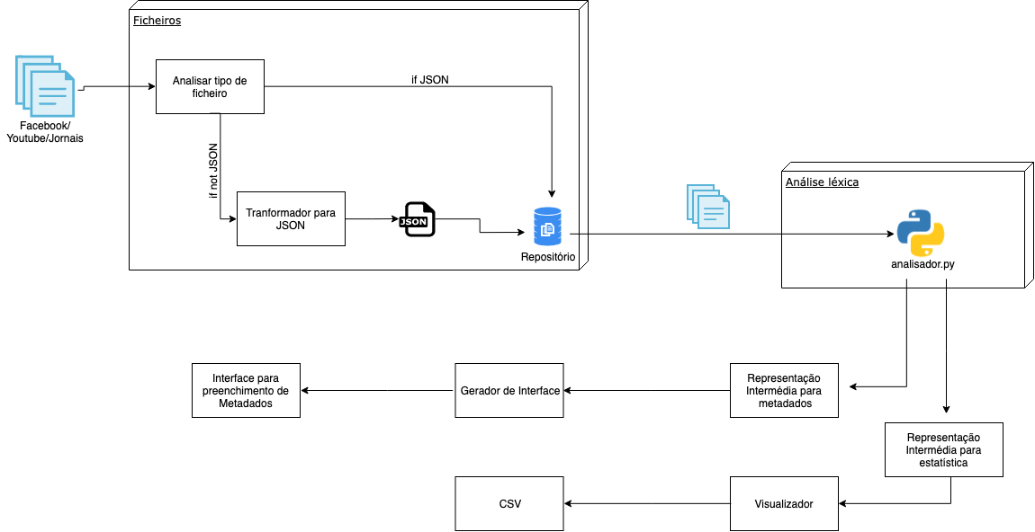
Arquitetura do sistema

Slide 7
Resultados
1ª Fase
Representação dos dados em JSON
2ª Fase
Representação da análise estatística em CSV, em resultado do trabalho efetuado pelo motor de procura de keywords nos comentários

Slide 8
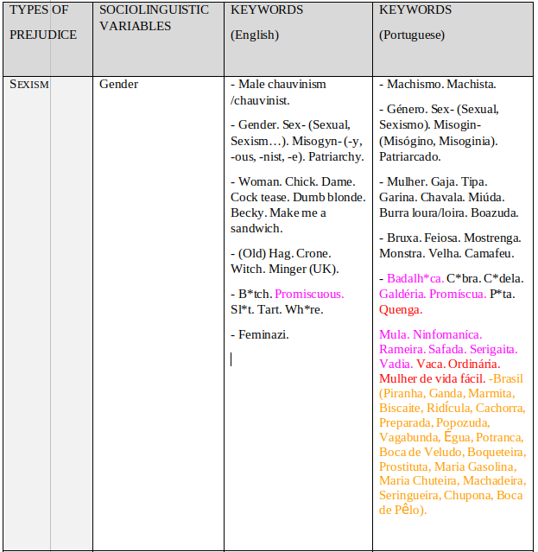
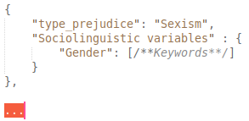
1 - Representação dos dados em JSON

Slide 9
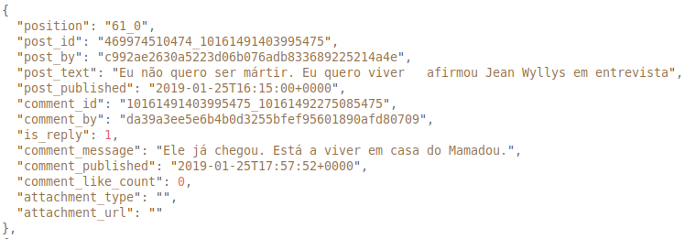
position | post _id | post _by | post _text | post _published | comment _id | comment_by | is_ reply | comment _message | ...
61_0 | 469974510474_10161491403995475 | c992ae2630a5223d06b076adb833689225214a4e | " Eu não quero ser mártir. Eu quero viver afirmou Jean Wyllys em entrevista" | 2019-01-25T16:15:00+0000 | 10161491403995475_10161492275085475 | da39a3ee5e6b4b0d3255bfef95601890afd80709 | 1 | "Ele já chegou. Está a viver em casa do Mamadou." | ...

Slide 10
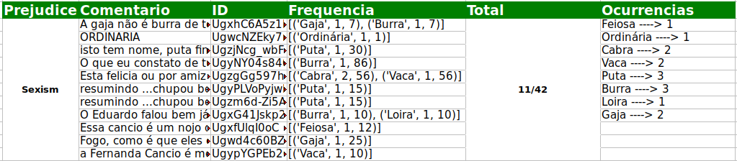
2 - Análise estatística em CSV

Slide 11
Conclusão
No geral, trabalho realizado com sucessor e com obtenção de resultados significativos
Numa próxima fase, será importante a realização das Interfaces para facilitar a sua utilização

